Slide 1
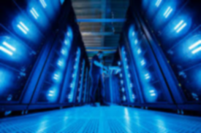
Суперкомпютри
Иво, Павлин, Вяра

Slide 2
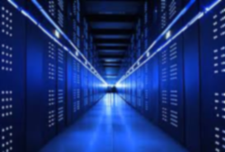
Какво са суперкомпютрите?
Компютър, който в момента на излизането си има много по-голяма
мощност от нормалните компютри.
Приложения на суперкомпютрите, които ще разгледаме:
….(Вяра)
….(Иво)
….(Павка)

Slide 3
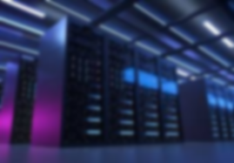
Приложение на суперкомпютрите в
метеорологията

Slide 4
Какво са суперкомпютрите?

Slide 5
Какво са суперкомпютрите?

Slide 6
Какво са суперкомпютрите?

Slide 7
Какво са суперкомпютрите?

Slide 8
Приложение на суперкомпютрите в
медицината

Slide 9
Какво са суперкомпютрите?

Slide 10
Какво са суперкомпютрите?

Slide 11
Какво са суперкомпютрите?

Slide 12
Какво са суперкомпютрите?

Slide 13
Приложение на суперкомпютрите в
математиката

Slide 14
Какво са суперкомпютрите?

Slide 15
Какво са суперкомпютрите?

Slide 16
Какво са суперкомпютрите?

Slide 17
Какво са суперкомпютрите?

Slide 18

Благодарим за вниманието!

